Slide 1
Край, в котором
ты живёшь

Slide 2
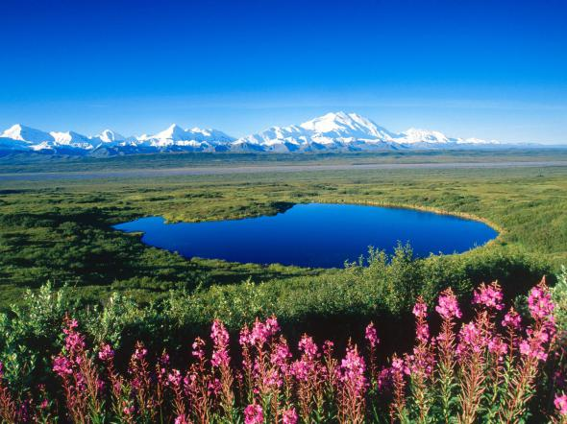
Цель урока: увидеть, услышать, прочувствовать красоту родной страны и родного края

Slide 3
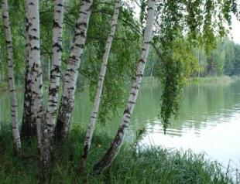
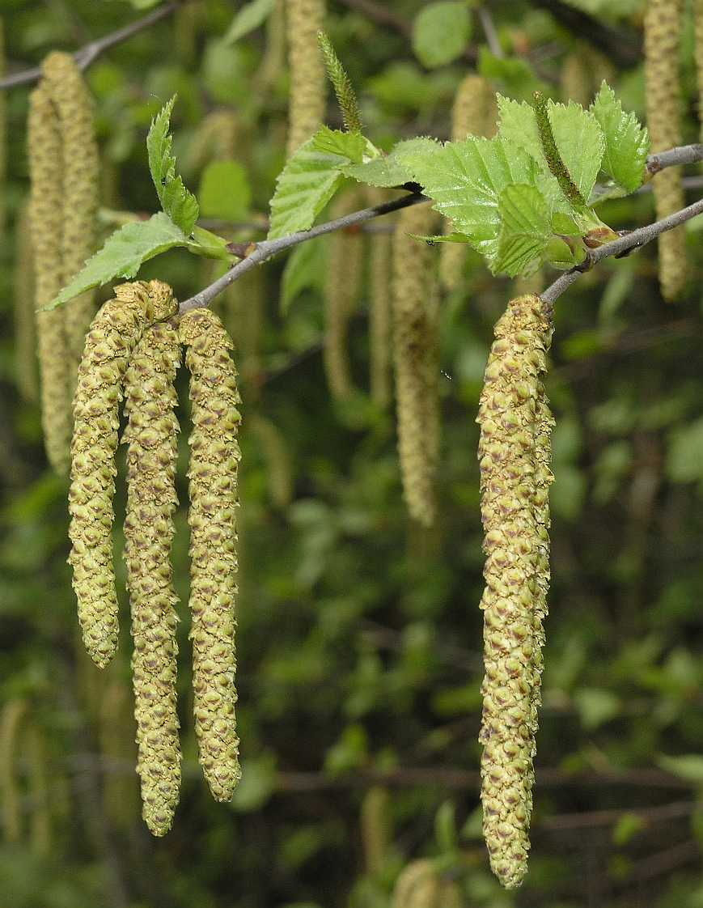
Символ Родины – России
Русская красавица
стоит на поляне, В зеленой кофточке,
в белом сарафане.
Не заботясь о погоде, В сарафане белом ходит, А в один из теплых дней Май сережки дарит ей.

Slide 4
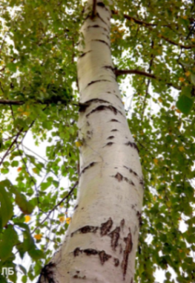
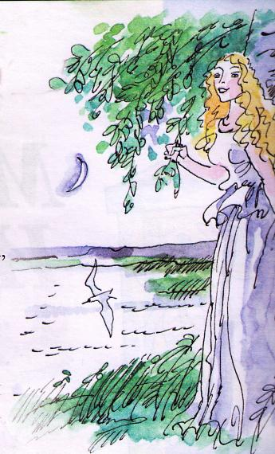
Берёзка – символ Родины

Slide 5
РОДня
РОД
РОДина
наРОД
приРОДа

Slide 7
Государственные и художественный символы России

Slide 8
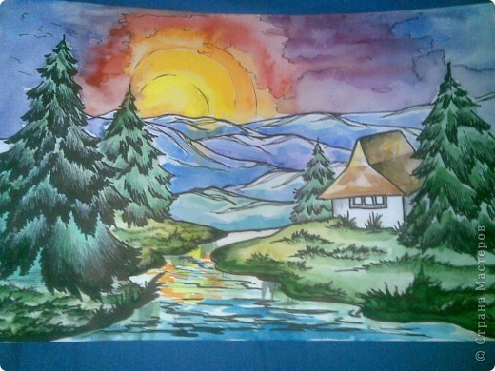
Песня «КРАЙ, В КОТОРОМ ТЫ ЖИВЁШЬ»
1. Мы играем возле дома И зимой, и летом, Все давным-давно знакомы В дружном доме этом.
Припев: Посмотри, как хорош Дом, в котором ты живёшь (2 раза)
2. Слышишь, улица родная, Нет тебя чудесней, Мы по улице шагаем Вместе с нашей песней.
Припев: Посмотри, как хорош Тот посёлок, где живёшь (2 раза)
3. Нашим дружным школьным хором Песенка поётся, Край, который с детства дорог, Родиной зовётся.
Припев: Посмотри, как хорош Край, в котором ты живёшь (2 раза)

Slide 9
Чем занимаются люди этих профессий?
ПОЭТ
ХУДОЖНИК
КОМПОЗИТОР

Slide 10
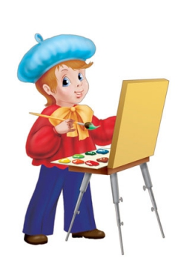
ПОЭТ СОЧИНЯЕТ СТИХИ
ХУДОЖНИК РИСУЕТ КАРТИНЫ
КОМПОЗИТОР ПИШЕТ МУЗЫКУ

Slide 11
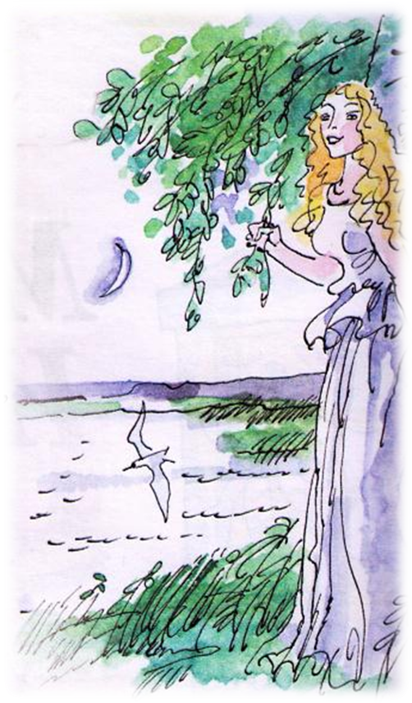
ПРИПЕВ:

Slide 12
Край, в котором ты живёшь
Мы играем возле дома И зимой, и летом, Всё давным-давно знакомо В дружном доме этом.

Slide 13
Шурашкарский район – моя малая Родина
Герб Шурышкарского района
Районный центр
Шурышкарского района –
село Мужи

Slide 14
Раскрась слово РОДИНА разными цветами: СИНИЙ – НЕБО И РЕЧКА ЗЕЛЁНЫЙ – ЛЕС И ТРАВА КРАСНЫЙ – ЦВЕТЫ И ЯГОДЫ ЖЁЛТЫЙ – СОЛНЫШКО

Slide 15
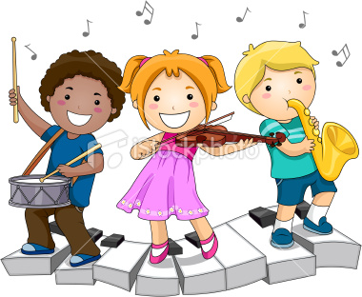
Что нового вы узнали сегодня на уроке? Что вам запомнилось и понравилось?

